Slide 1
Презентация к уроку по учебному предмету «Математика» в 1 классе по теме
«Увеличение числа на несколько единиц»
УМК «Начальная школа ХХI века»
Учитель начальных классов МКОУ «Сосновская СОШ»
Петрова Наталья Ивановна

Slide 2
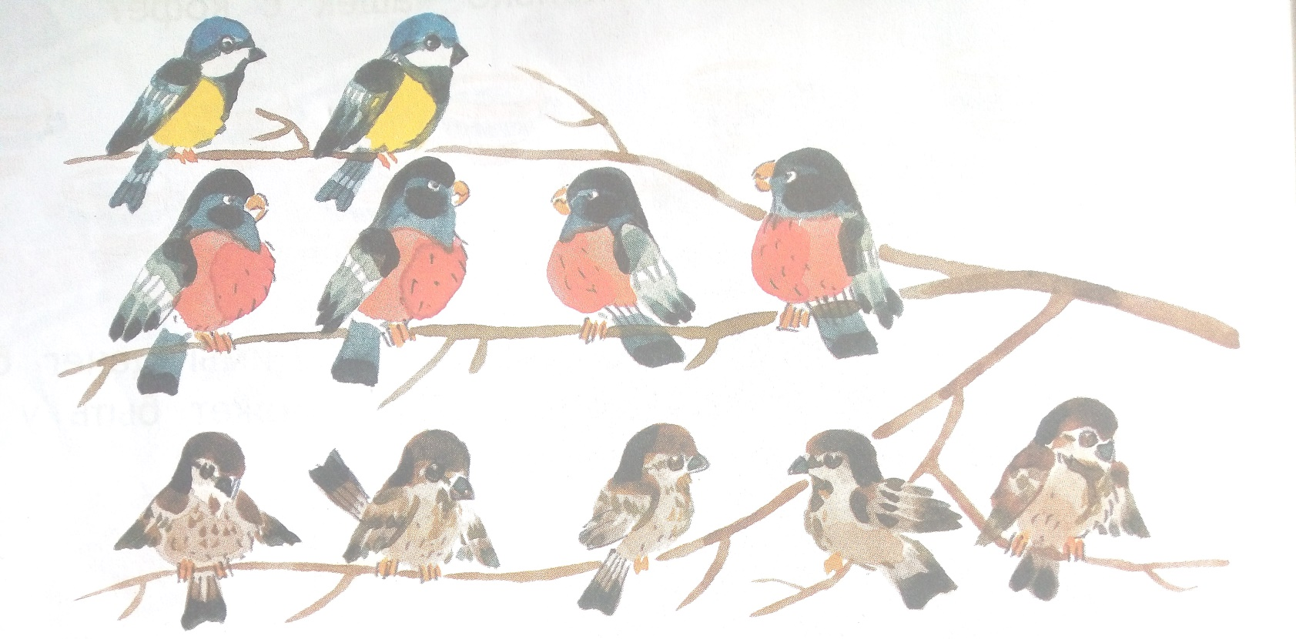
Повторяем
Объясни смысл предложения.
Воробьев на 3 больше, чем синиц
Это значит, что воробьев столько же, сколько синиц, и еще 3

Slide 3
Повторяем
Объясни смысл предложения.
Воробьев на 1 больше, чем снегирей
Это значит, что воробьев столько же, сколько снегирей, и еще 1

Slide 4
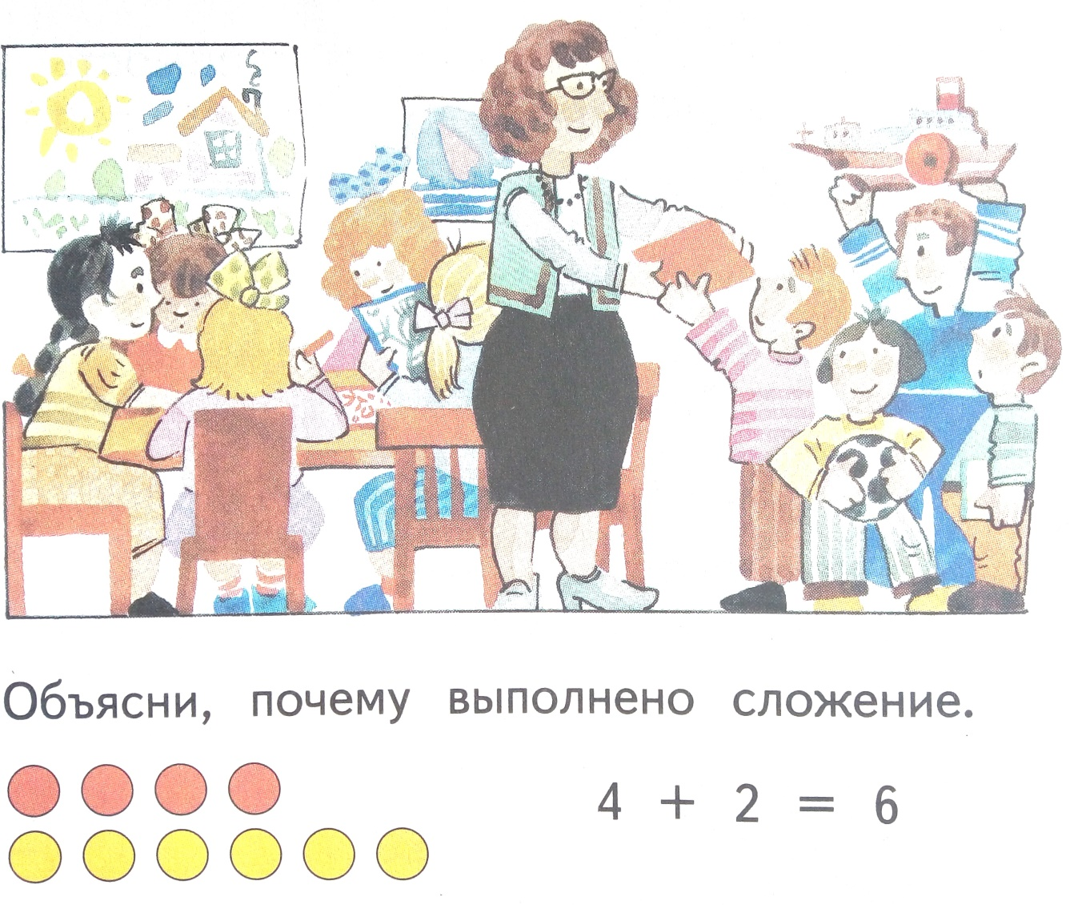
Узнаём новое
В группе детского сада
4 мальчика, а девочек
на две больше.
Сколько девочек в группе?
Девочек на две больше,
чем мальчиков,
это значит, что
их столько же,
сколько мальчиков -4 и еще 2

Slide 5
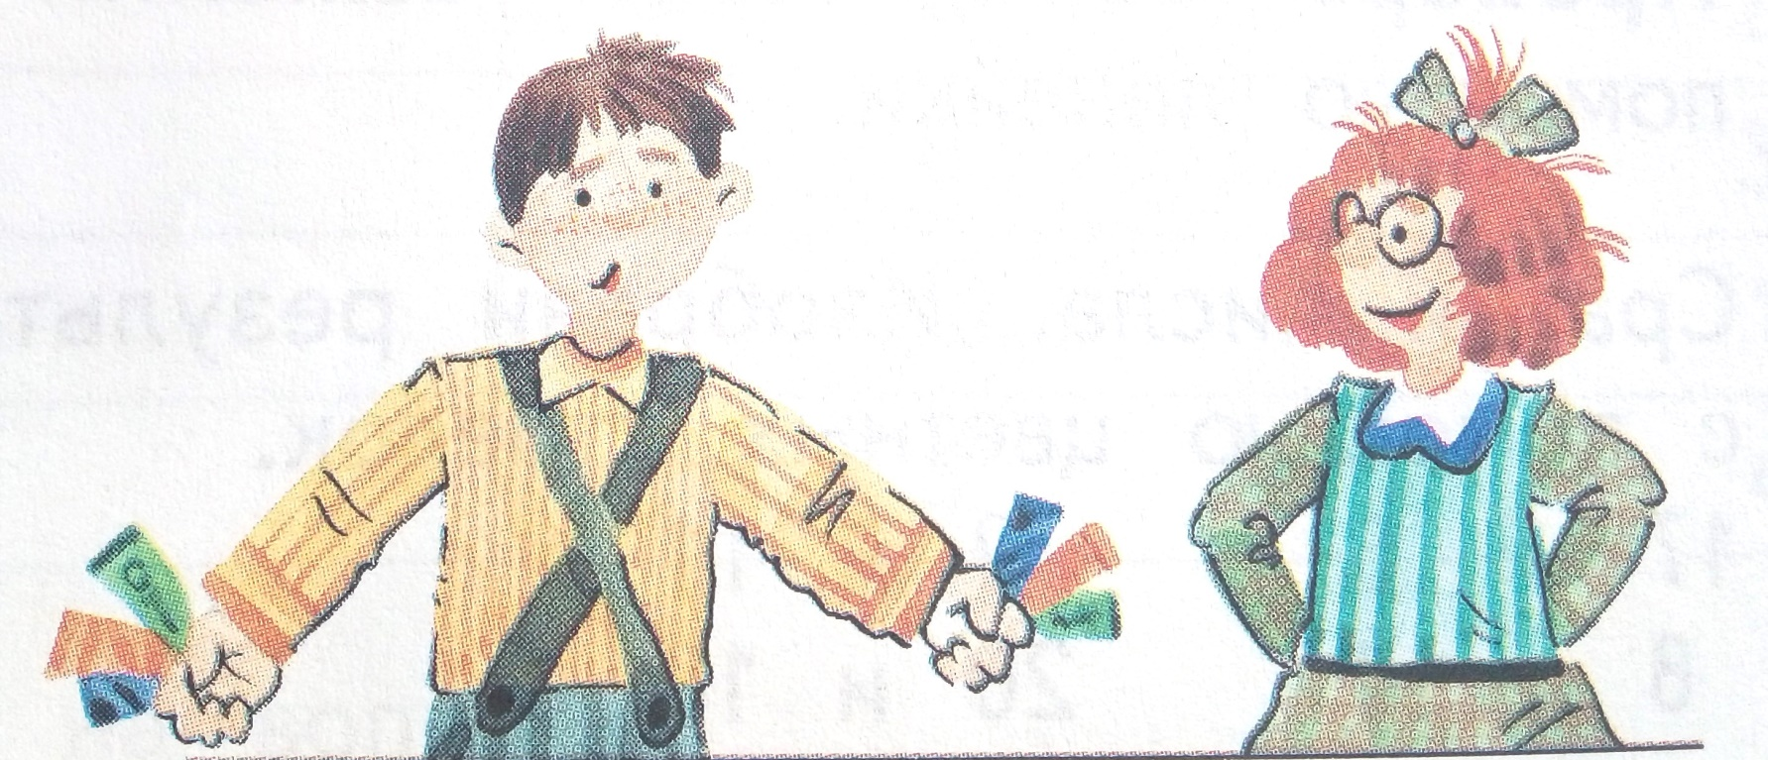
Решаем задачи
на 4 больше
Сколько жевательных резинок у девочки?
Рассуждай, как в предыдущей задаче.
6+4=10 (шт.) – у девочки.
Ответ: 10 штук

Slide 6
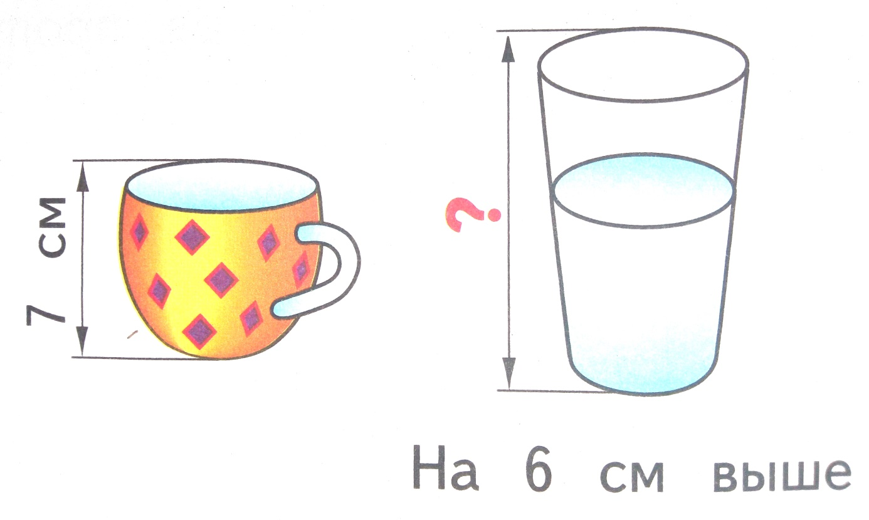
Решаем задачи
Найди высоту стакана
7+6=
13
(см) – высота стакана
Ответ: 13 см

Slide 7
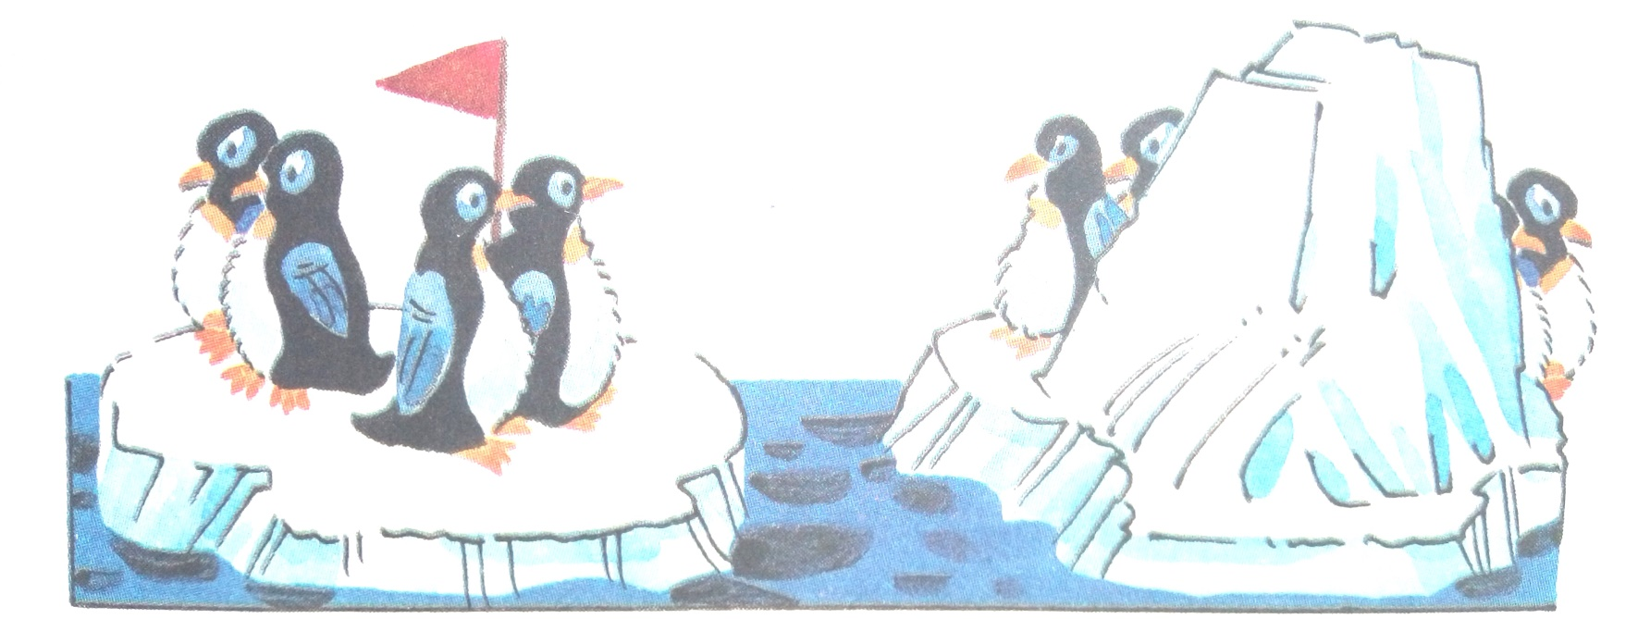
Решаем задачи
Составь и реши задачу.
4
на 7 больше
На льдине слева сидят 4 пингвина, на льдине справа на 7 пингвинов
больше. Сколько пингвинов сидит на льдине справа?
7+4 =
11 (п.) – сидит справа.
Ответ: 11 пингвинов.

Slide 8
Подводим итоги
Мы узнали…
Чтобы увеличить число на несколько единиц, нужно выполнить операцию сложение.
Мы научились решать задачи.

